Slide 1



Slide 2
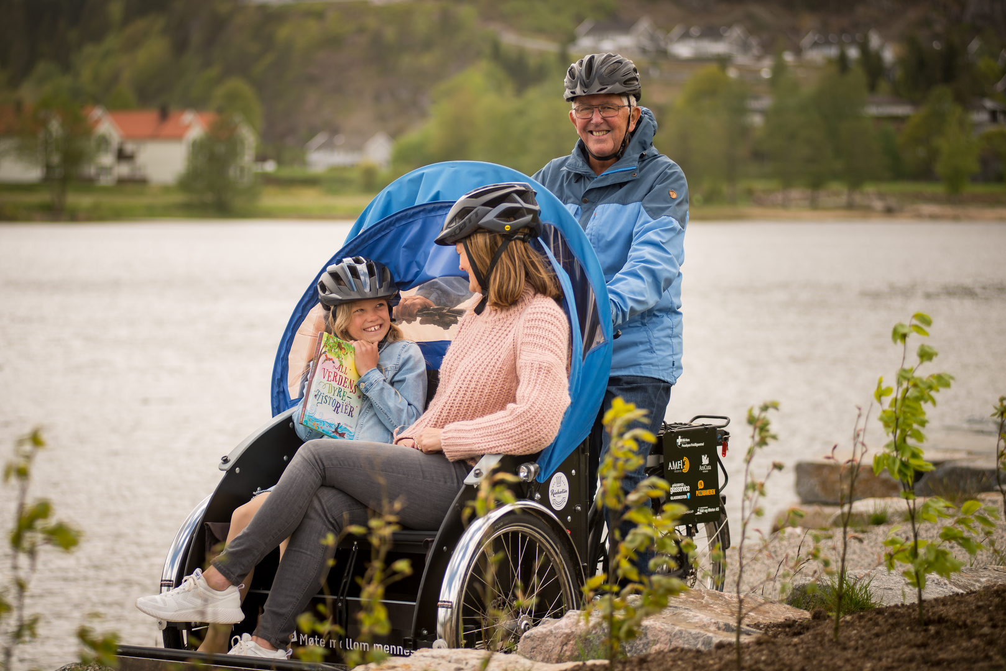
Sykkelturen - mer aktivitet, mer glede
Sykkeltur i over 12 uker for å løfte frivilligheten
Norges Frivilligsentraler inviterer hele landet til å bli med på sykkeltur gjennom Norge, fra 21. mai til 15(16). august 2022. På hjul fra Nordkapp til Arendalsuka.
Sammen skal vi sykle for å skape gode og inkluderende lokalsamfunn. Sykkelturen skal ha fokus på arbeidet med reformen Leve hele livet nasjonalt, regionalt og lokalt.
Hovedmålet med sykkelturen er å sette lys på merverdien av å føle seg til nytte i samfunnet, og oppleve gode relasjoner i hverdagen.
Norges Frivilligsentraler vil oppnå målet ved å invitere til samskaping. Vi er overveldet over den positive responsen og det store engasjement så langt, som har bidratt til et godt grunnlag for prosjektet.
Notes:
selve presentasjonen der målgruppen er bedrifter /Spons…

Slide 3
Formål
Oppnå bedre folkehelse
Synliggjøre viktigheten av felleskap
Enkeltmennesket som ressurs (Seniorressursen)
Aktivitet og gode relasjoner
Helse og livsmestring
Aldersvennlige samfunn
Mangfold
Senke barrierer
Engasjere, motivere og inspirere
Aktivitet på tvers av generasjoner, kulturer, organisasjoner og foreninger
Løse samfunnsutfordringer sammen

Slide 4






Hvorfor engasjere seg?
Signal arrangement i Frivillighetens År; Nasjonalt omfang.
Knyttet til Bærekraftsmålene:
Synliggjøre samfunnsansvar enda mer
Være en del av et nasjonalt arrangement som gir høy profileringsverdi i over 12 uker!

Slide 5
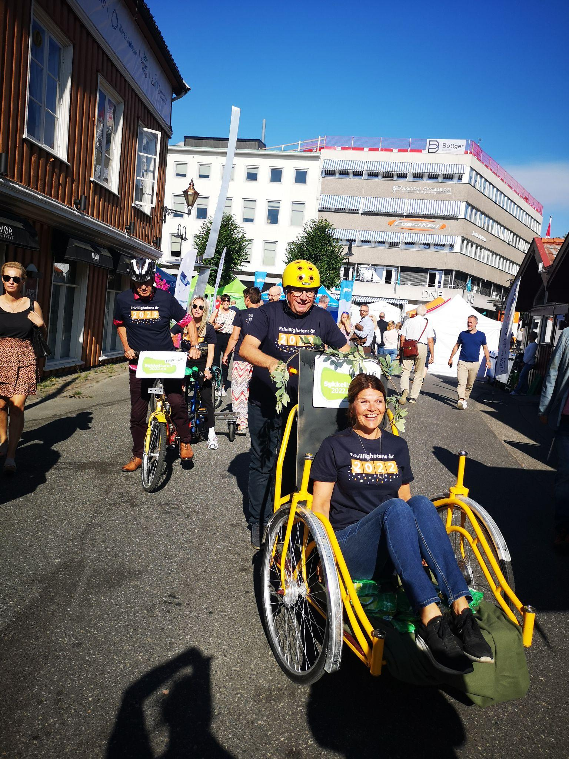
Samfunnsansvar er fremtiden
Hvordan ta samfunnsansvar ved å bidra i sykkelturen 2022?
Bidra i arbeidet med bærekraftsmålene. Med fokus på mangfold og inkludering, mindre ulikhet, helse og livskvalitet, bærekraftig byer og samfunn, klima og samarbeid.
Samfunnsansvar kan gi fylket
Bedre profil/omdømme
Økt fokus på frivillighet og lokalt arbeid
Synliggjøring av reformen Leve Hele Livet
Attraktiv samarbeidspartner
Økt interesse fra kommunene og frivillige organisasjoner
Samfunnet trenger et samfunnsbevisst fylket.
Samfunnsansvar er ut fra et samfunnsperspektiv riktig, men det bidrar også til bærekraftig vekst og er lønnsomt for fylket og samfunnet.

Slide 6
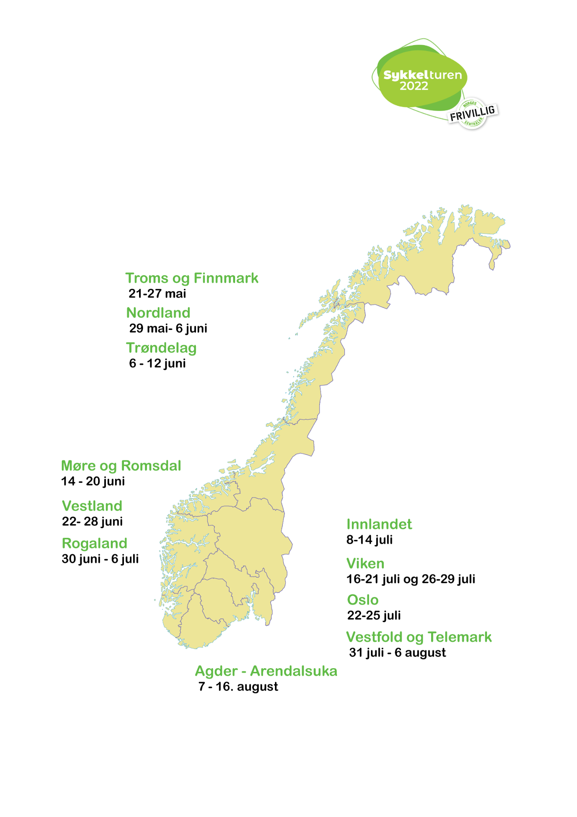
Fylkeskommunen
Ønsket bidrag:
Kr 150 000-,
Vimpel på sykkelen
“Portrettintervju” (Film)
Webside/hjemmeside
Fylkesordfører inviteres til et av arrangementene under sykkelturen (Lokalt)
Inviteres til samskaping om sykkelturen lokalt.

Slide 7
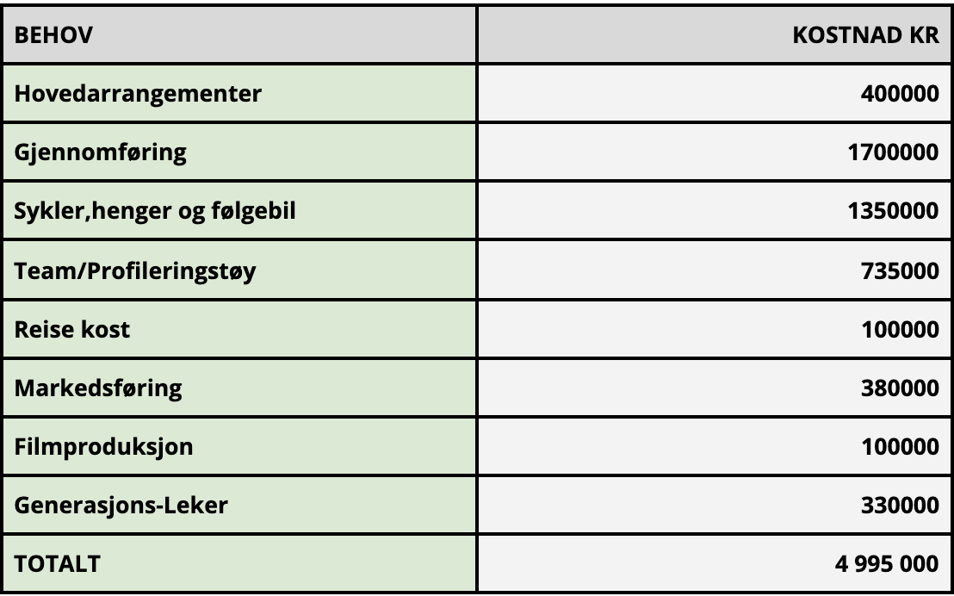
BUDSJETT
Notes:
Spørsmål, gå tilbake til Hovedsponsor bilde etc.

Slide 8
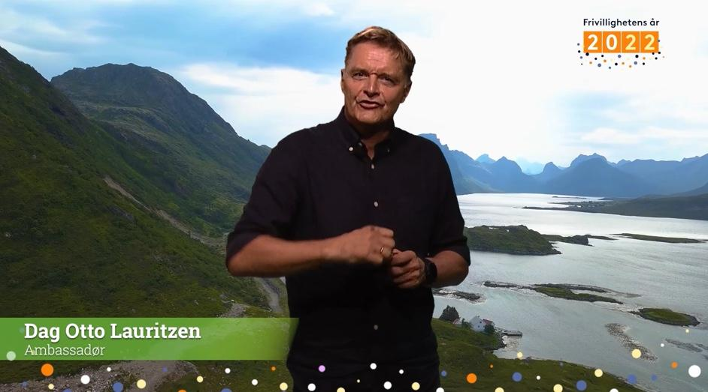
Takk for oppmerksomheten
Sykkelturen 2022

Slide 9
Spørsmål?
Notes:
Spørsmål, gå tilbake til Hovedsponsor bilde etc.

Slide 10

Kontaktinfo:
Jorunn Sagen Olsen
Prosjektleder ‹‹Sykkelturen 2022››, Norges Frivilligsentraler.
Mobile: 90877133
Email: jorunn@norgesfrivilligsentraler.no
Michelle Grude Heggen
Prosjektmedarbeider ‹‹Sykkelturen 2022››, Norges Frivilligsentraler.
Mobile: 45501325
Email: michelle@norgesfrivilligsentraler.no
Gijs Mans
Daglig leder, Norges Frivilligsentraler.
Mobile: 98817952
Email: gijs@norgesfrivilligsentraler.no

